Slide 1
Презентация туристического маршрута
«Счастье здесь!»
Алексей-Никольской территории
Уссурийского городского округа

Slide 2
Сельский туризм для Алексей-Никольской территории – это не только отрасль туриндустрии. Развитие отдыха в сельской глубинке позволит решать важные факторы социально-экономических проблем сел нашей территории и будет способствовать:
обеспечению занятости сельского населения;
повышению социальной и инженерной инфраструктуры сельской территории;
диверсификации сельской экономики;
способствовать возрождению русской деревни;
развитию малого предпринимательства;
сбыту продукции личных подсобных хозяйств;
остановку миграции сельского населения в город;
формированию у жителей сел активной гражданской позиции и любви к малой родине.
Развитие сельского туризма – это ближайшая задача, для которой имеются все предпосылки.

Slide 3
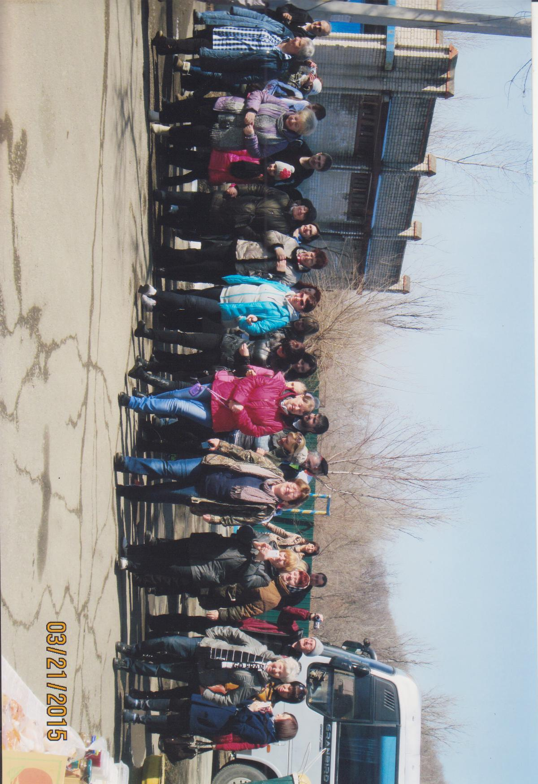

Slide 4
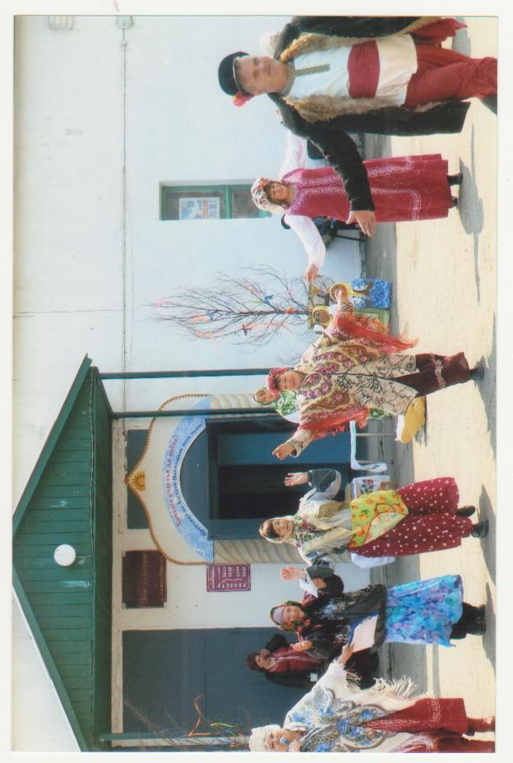
Здравствуйте! Здравствуйте! Прямо сейчас Алексей-Никольцы приветствуют вас!

Slide 5
Поклон Вам, гости званые, да желанные Сударыни да судари, кавалеры и молодицы! Видим улыбки на ваших лицах!

Slide 6
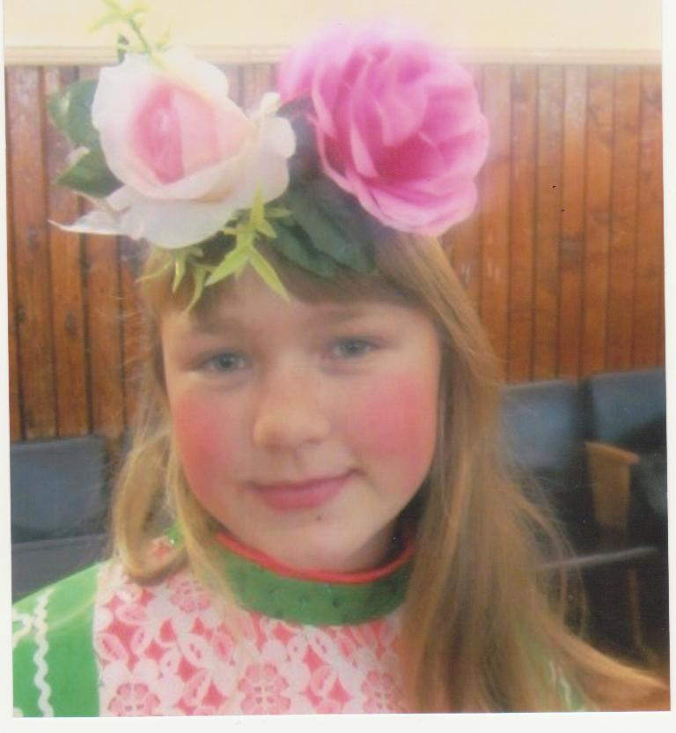
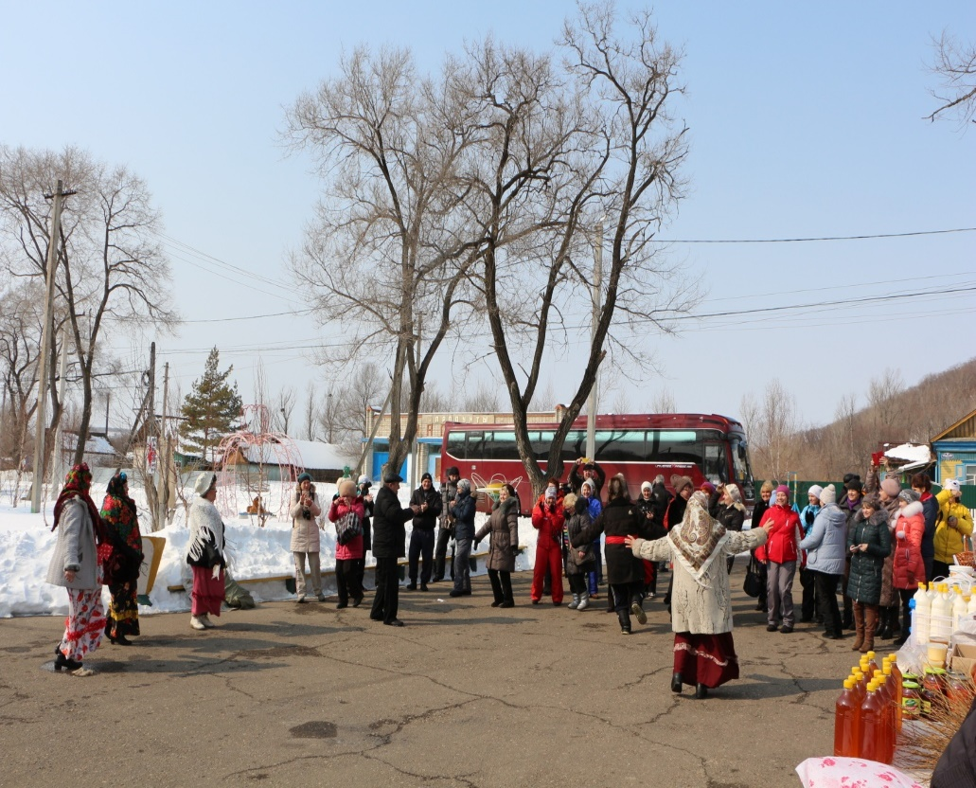
А село наше живет! Нынче пляшет и поет! Мы сегодня рано встали, чисто в горенке убрали Долго-долго наряжались, к вам на встречу собирались!

Slide 7
Вышли мы гостей встречать, хлебом-солью привечать. Будем мы теперь знакомы, чувствуйте себя, как дома! Нынче мы гостей встречаем на своей родной земле пышным, крупным караваем, он на блюде расписном!

Slide 8
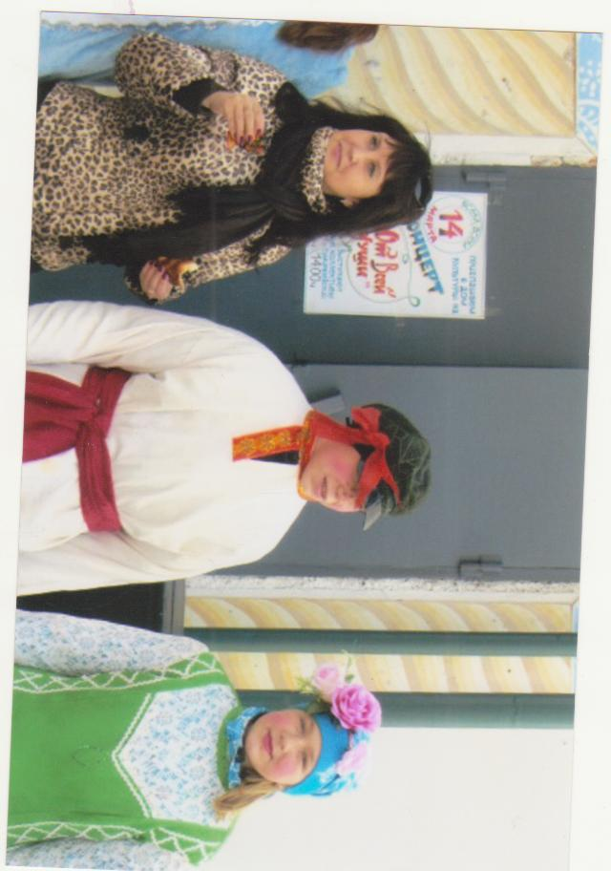
В нашем селе хорошо, знают все селяне, восхищаются природой даже горожане. Солнце, воздух и вода и природа дивная. Прямо скажем: «Жизнь в Алексей-Никольском очень позитивная!»

Slide 9
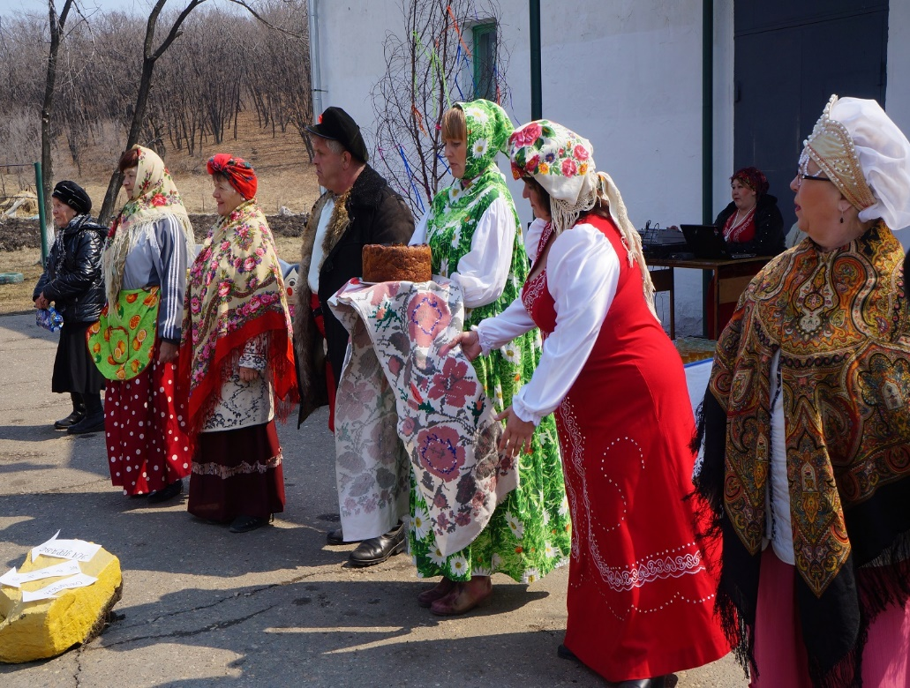
С караваем хлеб подносим, поклонясь, отведать просим Будем в ножки бить челом, добру чарочку нальем!

Slide 10
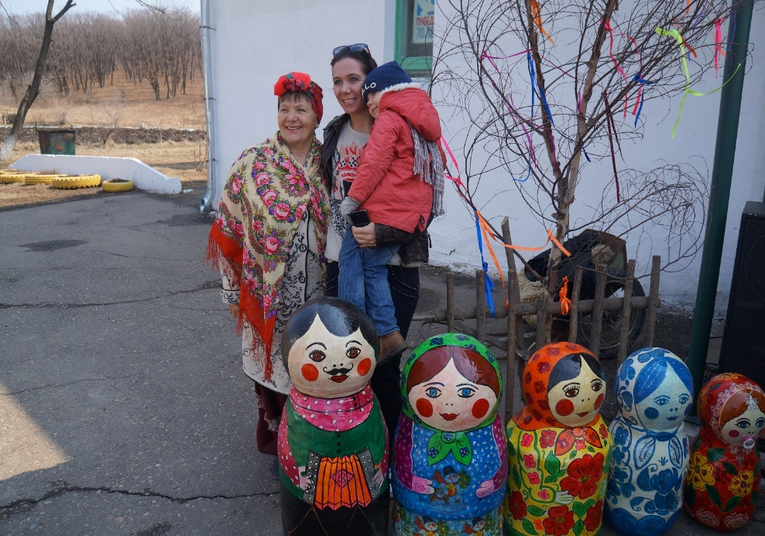
Ой, вы, гости, господа! Приезжайте к нам всегда!

Slide 11
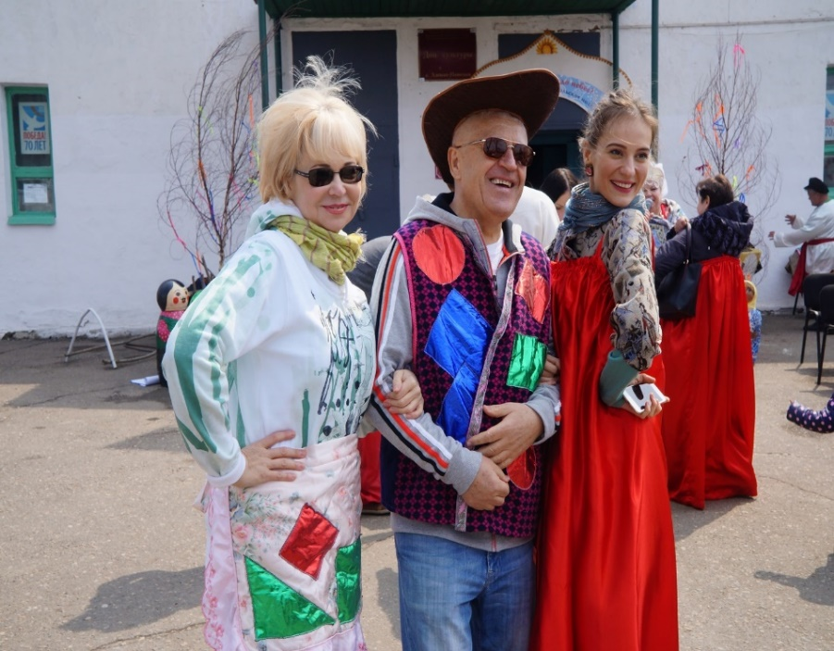
Мимо островов зеленых

Slide 12
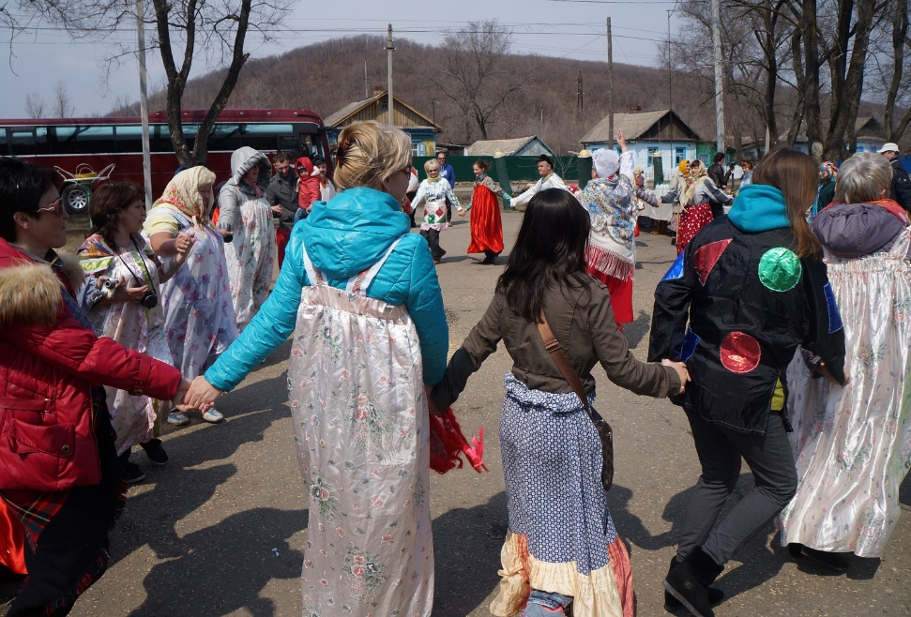
Мимо заграниц хваленых

Slide 13
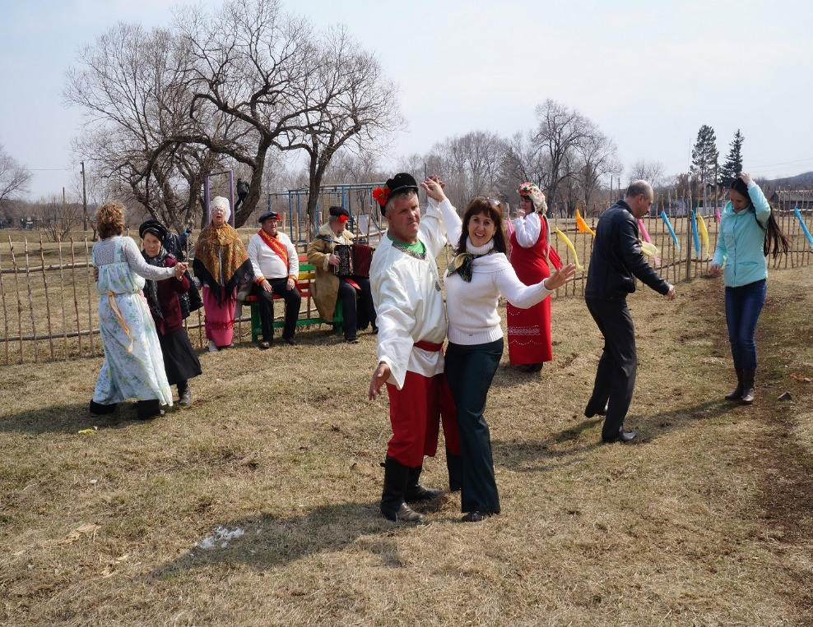
Здесь душою отдохнете

Slide 14
Позитива наберете!

Slide 15
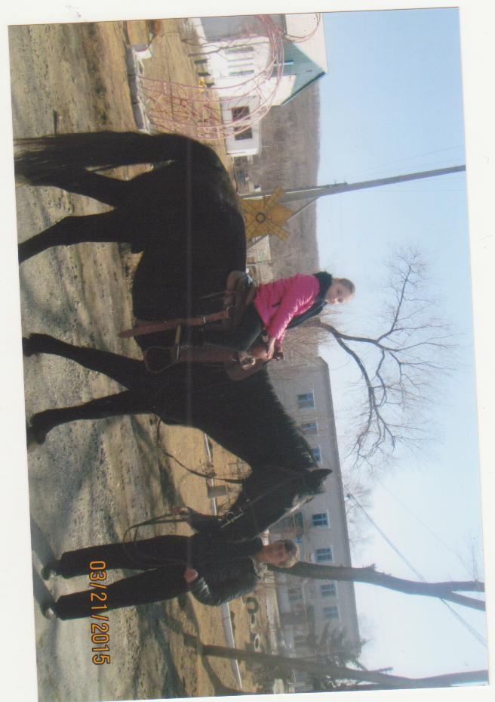
Под деревенские частушки на горячем скакуне я приеду в город!

Slide 16
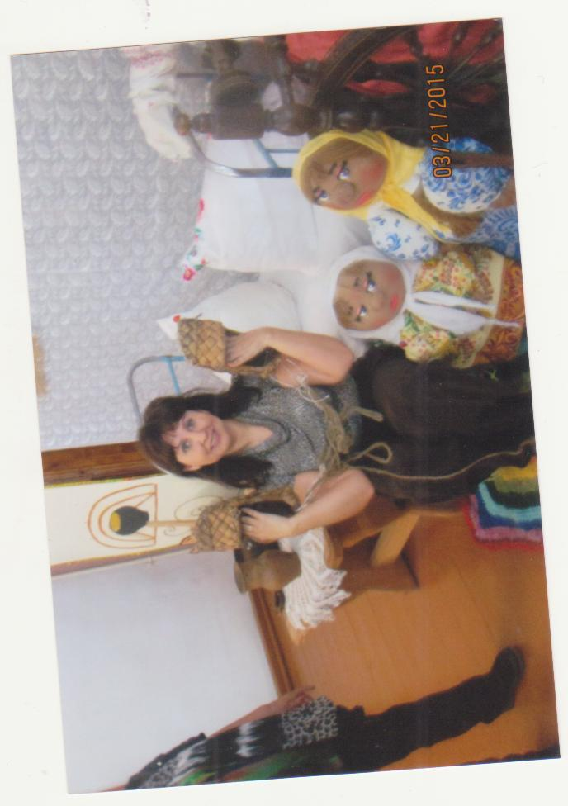
Чудо-куклы есть у нас, и про голубей рассказ – их хозяин-молодой, дрессировщик удалой!

Slide 17
Старый танцор, как и гармонист, свое дело знают!

Slide 18
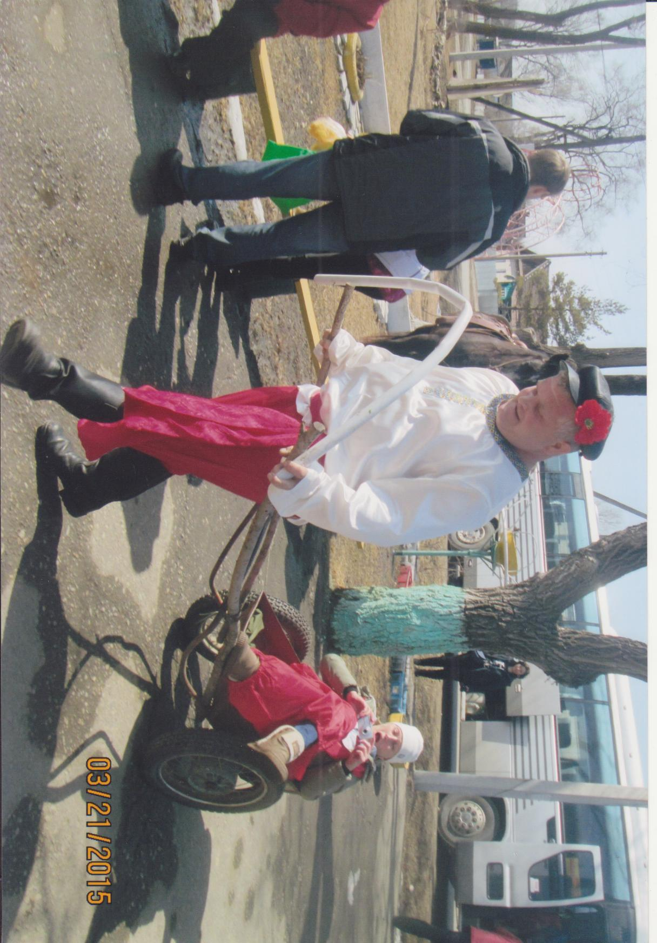
Развлечение «Прокати нас Петруша на тракторе»

Slide 19
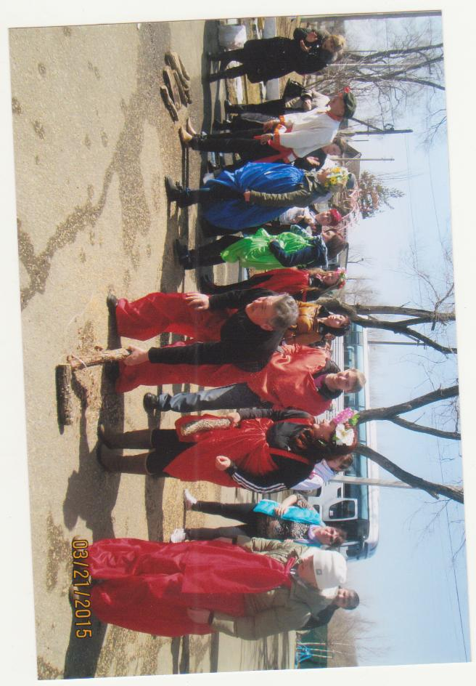
Деревенские забавы оказались туристам по плечу: И печь сумели растопить, и кадриль сплясать!

Slide 20
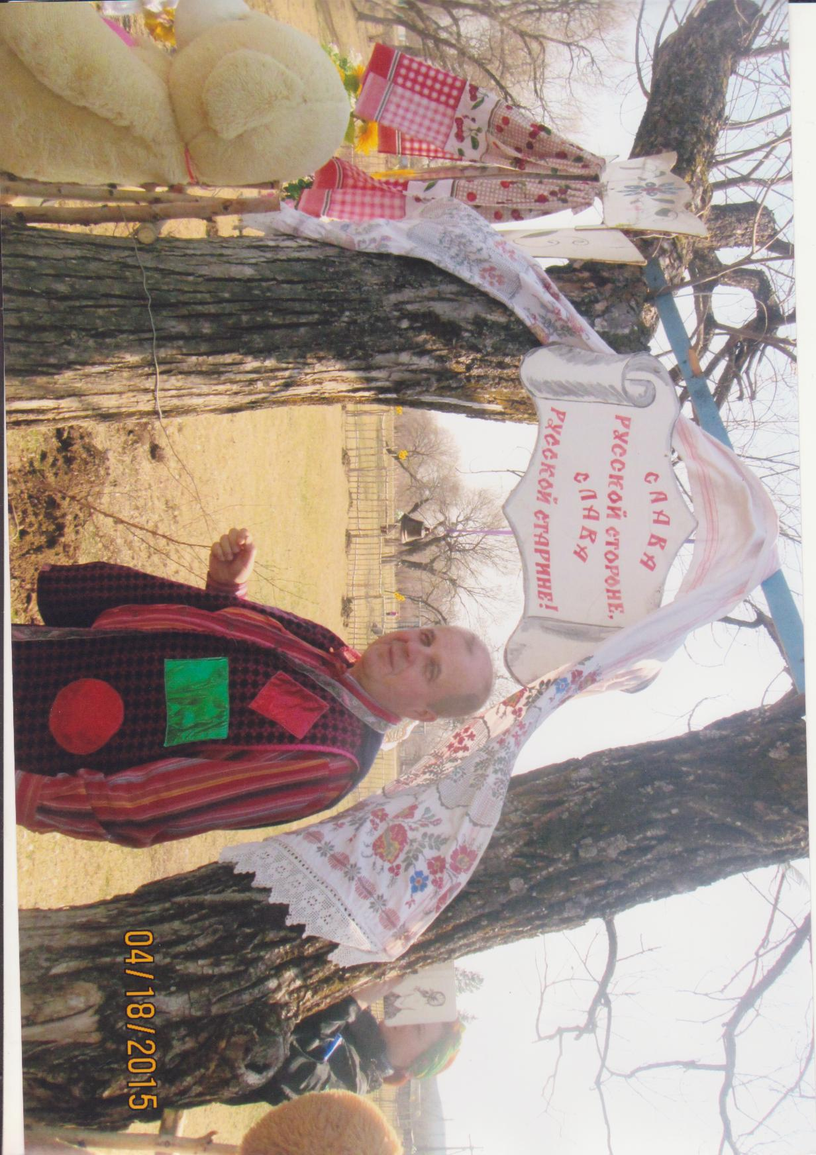
«Ворота счастья» – сулят удачу. Дерево посадишь, потом, дом построишь, а сына бог даст, вырастишь!

Slide 21
Деревенские забавы: неси водицу в коромысле, курочек накорми

Slide 22
А на прялке прясть и с парнями деревенскими поговорить – тоже талант нужно иметь!

Slide 23
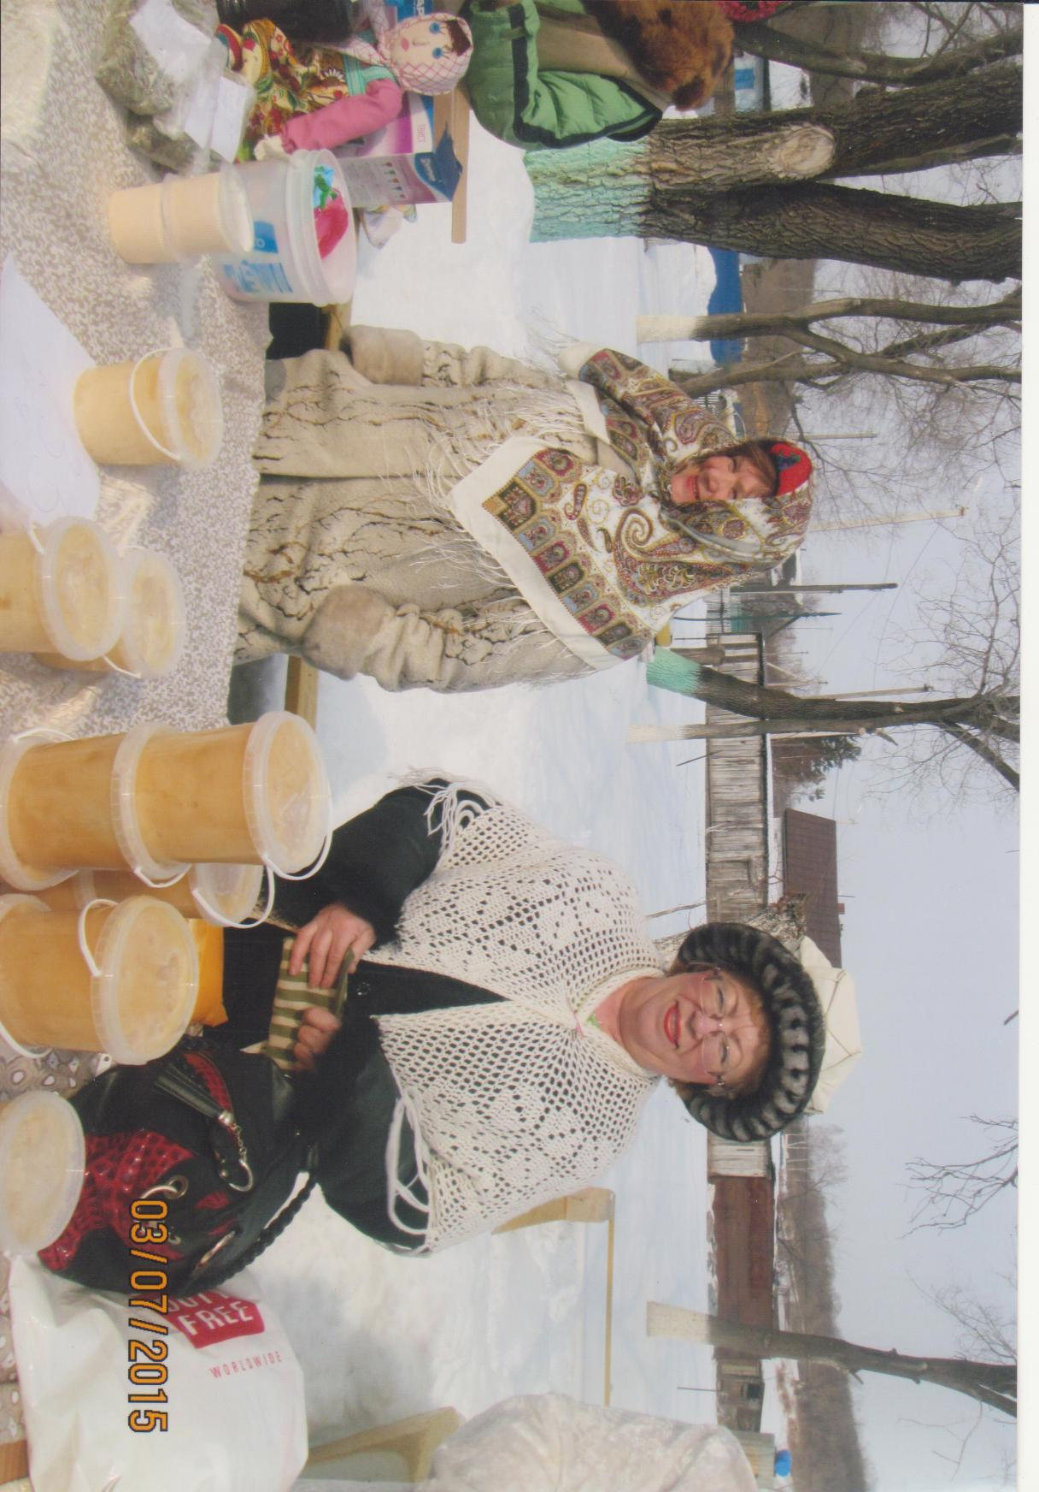
Приезжайте, не пожалеете, коли время имеете! Ярмарка «Деревенский лапоть» ждет гостей

Slide 24
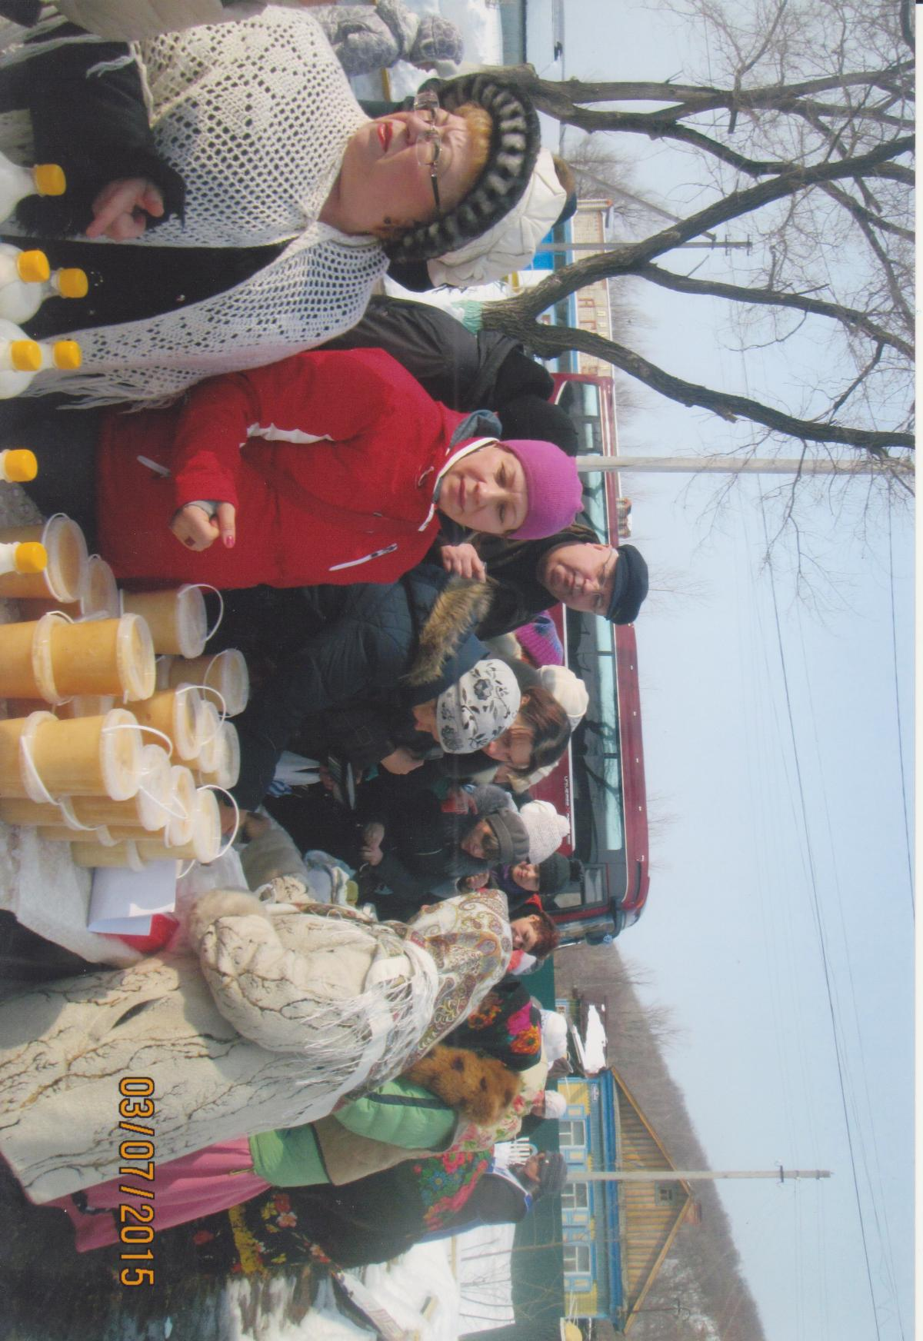
Приезжайте поскорей!

Slide 25
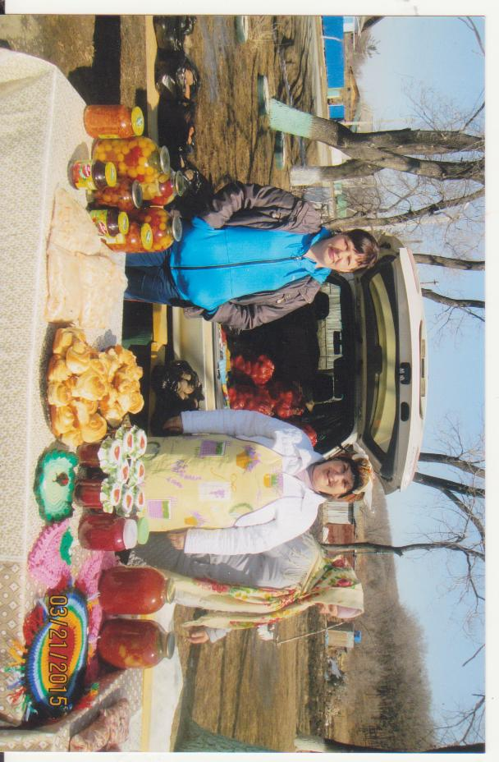
Разносолы вкусные, домашние, с пылу-жару!

Slide 26
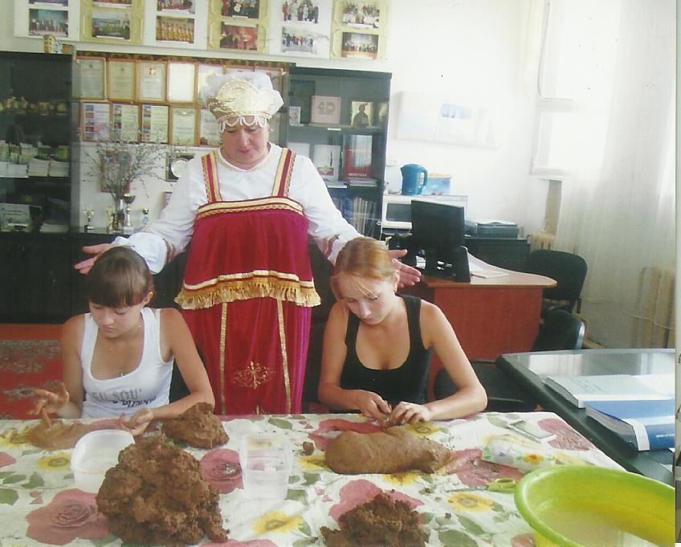
Вам покажем обереги, сувениры, научим делать поделки из глины

Slide 27
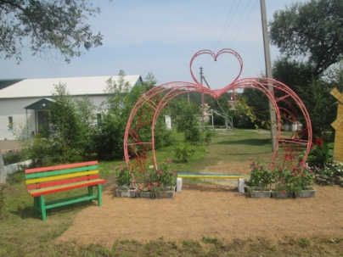
Расскажем наши легенды,

Slide 28
Познакомим с былинами, сказами

Slide 29
На фоне которых вы сможете сделать прекрасные снимки

Slide 30
Деревенский борщ предложим, холодец и пирожок. Если дождик – не беда, в клубе будем мы всегда!

Slide 31
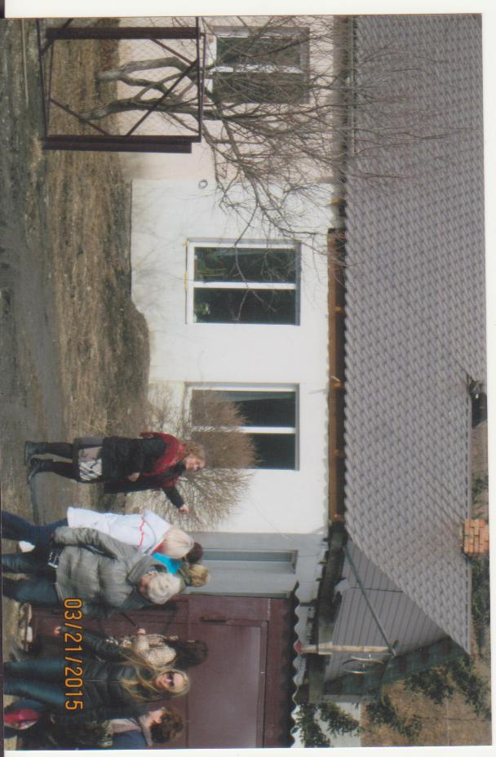
Познакомим вас с семьей, многодетною такой. Мы покажем, как живут, и скотинку берегут

Slide 32
Домик в деревне славен трудом, доим корову, кур стережем

Slide 33
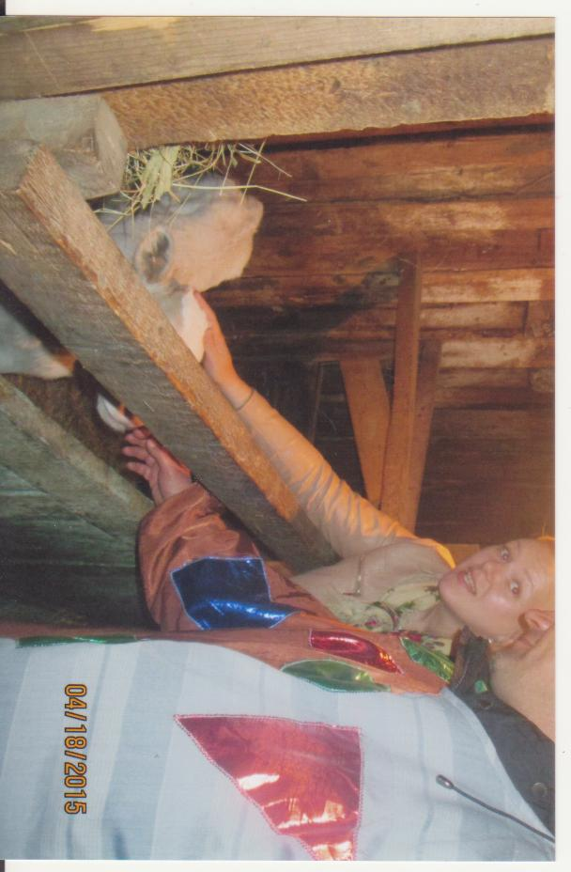
Ребенок коровы – это теленок, а у собаки – щенок. Эту науку теперь я знаю назубок!

Slide 34
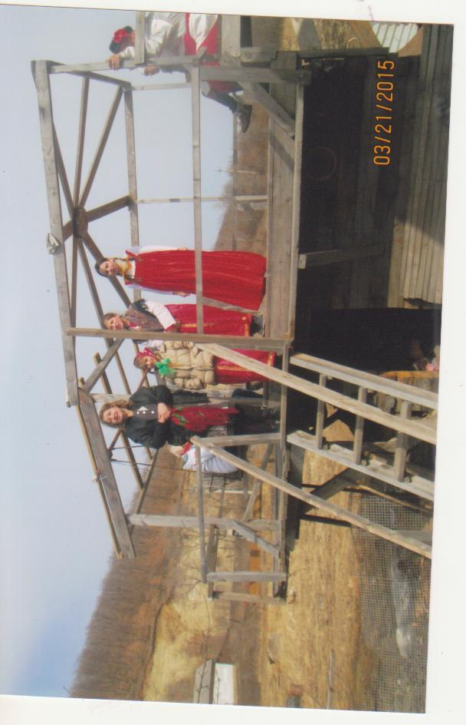
И споем, и спляшем, «солнышко» покажем

Slide 35
Рукавички свяжем, ученого кота покажем. Лапой рыбку достает, до чего же умный КОТ!

Slide 36
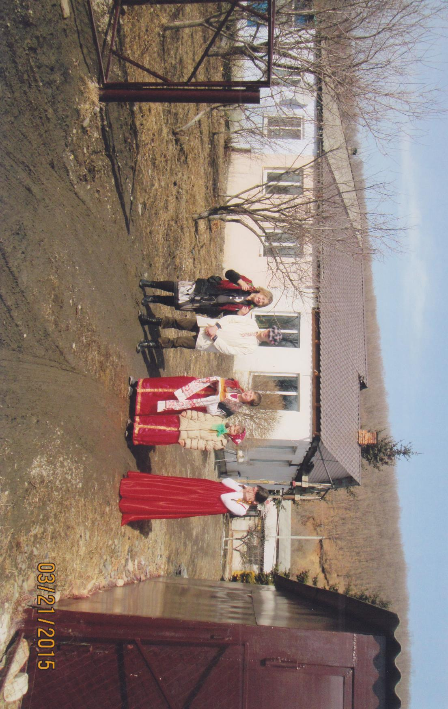
Будьте здоровы, живите богато, а мы уезжаем до дома, до хаты… Приезжайте еще!

Slide 37
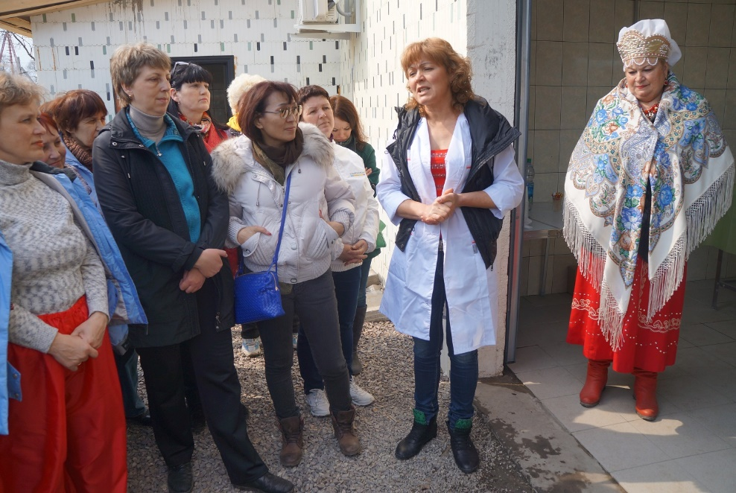
А теперь ваш путь таков:

Slide 38
Мимо сырных берегов, мимо реченек молочных, мимо хат, канавок сточных, вам туда – сыры где варят,

Slide 39
Их у нас повсюду хвалят!

Slide 40
В дальнейшем мы настроены на работу с иностранными туристическими фирмами. 26.08.2015 года мы будем встречать 40 мэров различных городов Японии. Их ждет другая программа-мастер-класс по различным ремеслам, знакомство с местными традициями и обрядами

Slide 41
Алексей-Никольская территория имеет опыт проектной деятельности по программе «Сообщества и Альянсы на муниципальном уровне» с Приморской общественной благотворительной организацией помощи подросткам и молодежи «Ты не один» на территории было реализовано 10 социально-значимых проекта. Привлечено 1 200 000 рублей грантовых средств.

Slide 42
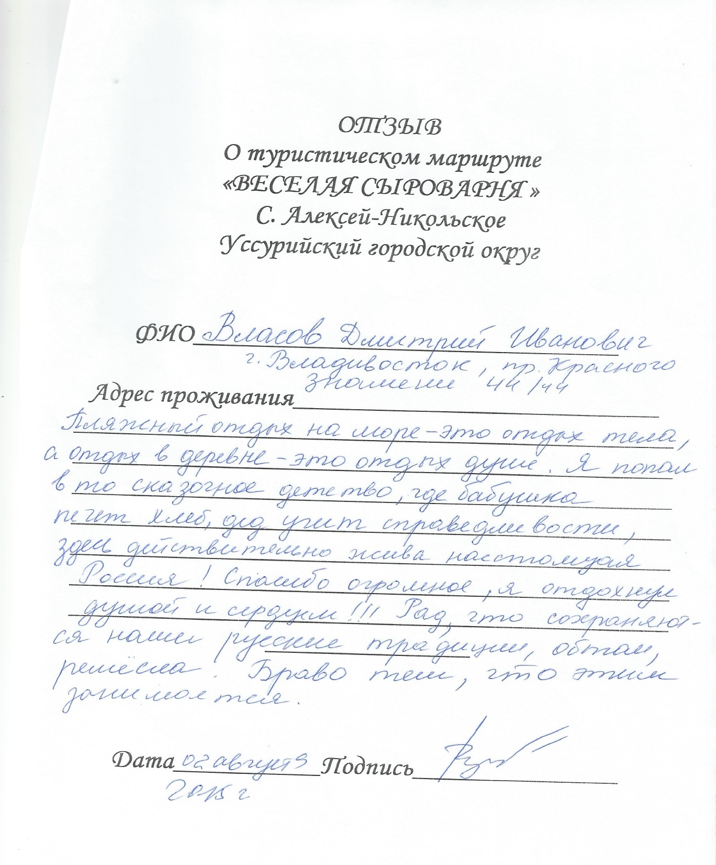

Slide 43
У нас есть уверенность, что вместе и сообща с нашими жителями, при активной работе всех, кому не безразлична судьба наших сел, мы сделаем все, чтобы наша территория стала самой привлекательной для развития туризма! И у нас все получится!

